Slide 1


大数据应用人才培养系列教材
Python语言（第2版）
刘 鹏 总主编
李肖俊 主 编 钟 涛 刘 河 副主编

Slide 2
第五章 字符串与正则表达式
5.1 字符串
5.2 正则表达式
5.3 实验
5.4 小结
5.5 习题

Slide 3
第五章 字符串与正则表达式
字符串是Python的数据类型之一，用于表示文本类型的数据，它也是有序的字符数组集合。从严格意义上来说，字符串的序列是不可变的，所以不能够直接修改字符串中的字符。字符串中的字符是按照从左到右的顺序，并且字符的索引或位置是以0开始，依次累加1而进行标识的。
正则表达式是操作字符串的特殊字符串，通过正则表达式可以去验证相应的字符串是否符合对应的规则。接下来将对字符串的基本操作、字符串的格式化、字符串格式化符号、字符串格式化元组、字符串方法以及认识正则表达式、re模块等内容进行更深一步的了解。

Slide 4
第五章 字符串与正则表达式
5.1 字符串
5.2 正则表达式
5.3 实验
5.4 小结
5.5 习题

Slide 5
5.1 字符串
第五章 字符串与正则表达式
字符串是 Python 语言中的一种非数值数据类型，主要用于存储文本数据；
它可看作有序的字符数值集合

Slide 6
5.1 字符串
第五章 字符串与正则表达式
5.1.1 创建字符串
创建字符串很简单，只要为变量分配一个值即可
>>> var1 = 'Hello World!'
>>> var2 = "Python Runoob"

Slide 7
5.1 字符串
第五章 字符串与正则表达式
5.1.1 创建字符串
字符串中还有一种特殊的字符叫做转义字符，转义字符通常用于不能够直接输入的各种特殊字符。Python常用转义字符如表5.1所示：
转义字符 | 说明
\\ | 反斜线
\’ | 单引号
\’’ | 双引号
\a | 响铃符
\b | 退格符
\f | 换页符
\n | 换行符
\r | 回车符
\t | 水平制表符
\v | 垂直制表符
\0 | Null，空字符串
\000 | 以八进制表示的ASCII码对应符
\xhh | 以十六进制表示的ASCII码对应符
表5.1用的转义字符

Slide 8
5.1 字符串
第五章 字符串与正则表达式
5.1.2 使用字符串
1、访问字符串中的值
由于字符串是有序的数据类型，在取字符串中的字符时，可以将其索引（即：index, 也被成为下标）放在方括号中来表示。代码示例如下：
>>> var1 = 'Hello World!'
>>> print("var1[0]: ", var1[0])
运行结果如下：
var1[0]: H

Slide 9
5.1 字符串
第五章 字符串与正则表达式
5.1.2 使用字符串
1、访问字符串中的值
假设字符串中字符个数为n，字符的索引值从左向右以0开始，直到n-1；如果从右向左则是以-1开始，直到 -n。
注意：因字符串是不可变的数据类型，虽然我们使用索引可以获得该位置上的字符，但是不能够通过该索引去修改对应的字符。例如：
>>> var2 = "Great Python"
>>> var2[0] = 'b' #修改字符串的第一个字符
Traceback (most recent call last): #系统报错
File "<pyshell#7>", line 1, in <module>
var2[0] = 'b'
TypeError: 'str' object does not support item assignment

Slide 10
5.1 字符串
第五章 字符串与正则表达式
5.1.2 使用字符串
2、求字符串的长度
字符串的长度是指字符数组的长度，又可以理解为字符串中的字符个数（空格也算字符），可以用len()函数查看字符串的长度。如：
>>> sample_str1 = 'Jack loves Python'
>>> print(len(sample_str1)) #查看字符串长度
运行结果如下：
17

Slide 11
5.1 字符串
第五章 字符串与正则表达式
5.1.2 使用字符串
3、字符串的连接
字符串的连接是指将多个字符串连接在一起组成一个新的字符串。例如：
>>> sample_str2 = 'Jack', 'is', 'a', 'Python', 'fan' #字符串用逗号隔开，组成元组
>>> print('sample_str2:' , sample_str2 , type(sample_str2))
运行结果如下：
sample_str2: ('Jack', 'is', 'a', 'Python', 'fan') <class 'tuple'>
当字符串之间没有任何连接符时，这些字符串会直接连接在一起，组成新的字符串。
>>> sample_str3 = 'Jack''is''a''Python''fan' #字符串间无连接符，默认合并
>>> print('sample_str3: ' , sample_str3)
运行结果如下：
sample_str3: JackisaPythonfan

Slide 12
5.1 字符串
第五章 字符串与正则表达式
字符串之间用’+’号连接时，也会出现同样的效果，这些字符串将连接在一起，组成一个新的字符串。
>>> sample_str4 = 'Jack' + 'is' + 'a' + 'Python' + 'fan'
#字符串’+’连接，默认合并
>>> print('sample_str4: ' , sample_str4)
运行结果如下：
sample_str4: JackisaPythonfan
用字符串与正整数进行乘法运算时，相当于创建对应次数的字符串，最后组成一个新的字符串。
>>> sample_str5 = 'Jack'*3 #重复创建相应的字符串
>>> print('sample_str5: ', sample_str5)
运行结果如下：
sample_str5: JackJackJack
注意：字符串直接以空格隔开的时候，该字符串会组成元组类型。

Slide 13
5.1 字符串
第五章 字符串与正则表达式
5.1.2 使用字符串
4、字符串的遍历
通常使用for循环对字符串进行遍历。例如：
>>> sample_str6 = 'Python' #遍历字符串
>>> for a in sample_str6:
print(a)
运行结果如下：
P
y
t
h
o
n
其中变量a，每次循环按顺序代指字符串里面的一个字符。

Slide 14
5.1 字符串
第五章 字符串与正则表达式
5.1.2 使用字符串
5、字符串的包含判断
字符串是字符的有序集合，因此用in操作来判断指定的字符是否存在包含关系。如：
>>> sample_str7 = 'Python'
>>> print('a' in sample_str7) #字符串中不存在包含关系
>>> print('Py' in sample_str7) #字符串中存在包含关系
运行结果如下：
False
True

Slide 15
5.1 字符串
第五章 字符串与正则表达式
5.1.2 使用字符串
6、切片
字符串具有索引的特性；例如：
>>> sample_str8 = 'Python'
>>> sample_str8[0] # 获取字符串中索引为 0 的字符
'P'
利用该特性，字符串还衍生出切片的操作

Slide 16
5.1 字符串
第五章 字符串与正则表达式
5.1.2 使用字符串
切片，也叫分片，是指从某一个索引范围中获取连续的多个字符（又称为子字符串）。常用格式如下：
stringname[start:end]
这里的stringname是指被切片的字符串，start和end分别指开始和结束时字符的索引，其中切片的最后一个字符的索引是end-1，这里有一个诀窍叫：包左不包右。例如：
>>> sample_str9 = 'abcdefghijkl'
>>> sample_str9[0:4] #获取索从0到3共4个字符，不包括索引为4的字符
运行结果如下：
'abcd'

Slide 17
5.1 字符串
第五章 字符串与正则表达式
5.1.2 使用字符串
若不指定起始切片的索引位置，默认是从0开始；若不指定结束切片的顺序，默认是字符串的长度-1。例如：
>>> sample_str10 = 'abcdefg'
>>> print("起始不指定", sample_str10[:3])
#获取索引为0-3之间的字符串，不包括3
>>> print("结束不指定", sample_str10[3:])
# 从索引3到最后一个字符，不包括len
运行结果如下：
起始不指定 abc
结束不指定 defg

Slide 18
5.1 字符串
第五章 字符串与正则表达式
5.1.2 使用字符串
默认切片的字符串是连续的，但是也可以通过指定步进数（step）来跳过中间的字符，其中默认的step是1。例如指定步进数为2：
>>> sample_str11 = '012345678'
>>> print('跳2个字符', sample_str11[1:7:2]) #索引1~7，每2个字符截取
运行结果如下：
跳2个字符 135
由于元组与列表也是有序的数据类型，并支持索引，因此也具备切片的特性

Slide 19
5.1 字符串
第五章 字符串与正则表达式
5.1.3 字符串的格式化
除了对字符串进行运算处理，还能对字符串进行格式化输出的操作。例如，使用 format()方法，代码如下：
>>> print('My name is {0}, and I am {1} '.format('Jack', 9)) #函数格式化
My name is Jack, and I am 9
还有一种方法是将一个参数按指定的格式插入一个字符串中，代码示例，代码如下。
>>> print ("My name is %s, and I am %d years old!"%('Jack', 12))
My name is Jack, and I am 12 years old！

Slide 20
5.1 字符串
第五章 字符串与正则表达式
5.1.3 字符串的格式化
字符串常见的格式化符号如表5. 2
格式控制符 | 说明
%s | 字符串（采用str()的显示）或其他任何对象
%r | 与%s相似（采用repr()的显示）
%c | 单个字符
%b | 参数转换成二进制整数
%d | 参数转换成十进制整数
%i | 参数转换成十进制整数
%o | 参数转换成八进制整数
%u | 参数转换成十进制整数
%x | 参数转换成十六进制整数，字母小写
%X | 参数转换成十六进制整数，字母大写
%e．E | 按科学计数法格式转换成浮点数
%f．F | 按定点小数格式转换成浮点数
%g．G | 按定点小数格式转换成浮点数，与%f．F不同
表5.2 Python格式控制符号

Slide 21
5.2 字符串方法
第五章 字符串与正则表达式
5.1.4 字符串的内置函数
字符串是str类型对象，所以Python内置了一系列函数。其中常用的函数如下：
1．str.strip([chars])
若方法里面的chars不指定默认去掉字符串的首、尾空格或者换行符，但是如果指定了chars，那么会删除首尾的chars例如：
>>> sample_fun1 = ' Hello world^#'
>>> print(sample_fun1.strip()) #默认去掉首尾空格
>>> print(sample_fun1.strip('#')) #指定首尾需要删除的字符
>>> print(sample_fun1.strip('^#'))
运行结果如下：
Hello world^#
Hello world^
Hello world

Slide 22
5.2 字符串方法
第五章 字符串与正则表达式
2．str.count('chars',start,end)
统计chars字符串或者字符在str中出现的次数，从start顺序开始查找一直到end顺序范围结束，默认是从顺序0开始。例如：
>>> sample_fun2 = 'abcdabfabbcd'
>>> print(sample_fun2.count('ab',2,9)) #统计字符串出现的次数
运行结果如下：
2

Slide 23
5.2 字符串方法
第五章 字符串与正则表达式
3．str. capitalize()
将字符串的首字母大写。例如：
>>> sample_fun3 = 'abc'
>>> print(sample_fun3.capitalize()) #首字母大写
运行结果如下：
Abc
4．str.replace(oldstr, newstr,count)
用旧的子字符串替换新的子字符串，若不指定count默认全部替换。例如：
>>> sample_fun4 = 'ab12cd3412cd'
>>> print(sample_fun4.replace('12','21')) #不指定替换次数count
>>> print(sample_fun4.replace('12','21',1)) #指定替换次数count
运行结果如下：
ab21cd3421cd
ab21cd3412cd

Slide 24
5.2 字符串方法
第五章 字符串与正则表达式
5．str.find('str',start,end)
查找并返回子字符在start到end范围内的顺序，默认范围是从父字符串的头开始到尾结束，例如：
>>> sample_fun5 = '0123156'
>>> print(sample_fun5.find('5')) #查看子字符串的顺序
>>> print(sample_fun5.find('5',1,4)) #指定范围内没有该字符串默认返回-1
>>> print(sample_fun5.find('1') #多个字符串返回第一次出现时候的顺序
运行结果如下：
5
-1
1

Slide 25
5.2 字符串方法
第五章 字符串与正则表达式
6．str.index('str',start,end)
该函数与find函数一样，但是如果在某一个范围内没有找到该字符串的时候，不再返回-1而是直接报错。例如：
>>> sample_fun6 = '0123156'
>>> print(sample_fun6.index(7)) #指定范围内没有找到该字符串会报错
运行结果如下：
Traceback (most recent call last):
File "D:/python/space/demo05-02-03.py", line 2, in <module>
print(sample_fun6.index(7)) #指定范围内没有找到该字符串会报错
TypeError: must be str, not int

Slide 26
5.2 字符串方法
第五章 字符串与正则表达式
7．str.isalnum()
字符串是由字母或数字组成则返回true否则返回false。例如：
>>> sample_fun7 = 'abc123' #字符串由字母和数字组成
>>> sample_fun8 = 'abc' #字符串由字母组成
>>> sample_fun9 = '123' #字符串由数字组成
>>> sample_fun10 = 'abc12%' #字符串由除了数字字母以为的字符组成
print(sample_fun7.isalnum())
print(sample_fun8.isalnum())
print(sample_fun9.isalnum())
print(sample_fun10.isalnum())
运行结果如下：
True
True
True
False

Slide 27
5.2 字符串方法
第五章 字符串与正则表达式
8．str.isalpha()
字符串是否全是由字母组成的，是返回true，否则返回false。例如
>>> sample_fun11 = 'abc123' #字符串中不只是有字母
>>> sample_fun12 = 'abc' #字符串中只是有字母
print(sample_fun11.isalpha())
print(sample_fun12.isalpha())
运行结果如下：
False
True

Slide 28
5.2 字符串方法
第五章 字符串与正则表达式
9．str.isdigit()
字符串是否全是由数字组成，是则返回true，否则返回false。例如：
>>> sample_fun13 = 'abc12' #字符串中不只是有数字
>>> sample_fun14 = '12' #字符串中只是有数字
print(sample_fun13.isdigit())
print(sample_fun14.isdigit())
运行结果如下：
False
True

Slide 29
5.2 字符串方法
第五章 字符串与正则表达式
10．str.isspace()
字符串是否全是由空格组成的，是则返回true，否则返回false。例如：
>>> sample_fun15 = ' abc' #字符串中不只有空格
>>> sample_fun16 = ' ' #字符串中只有空格
>>> print(sample_fun15.isspace())
>>> print(sample_fun16.isspace())
运行结果如下：
False
True

Slide 30
5.2 字符串方法
第五章 字符串与正则表达式
11．str.islower()
字符串是否全是小写，是则返回true，否则返回false。例如：
>>> sample_fun17 = 'abc' #字符串中的字母全是小写
>>> sample_fun18 = 'Abcd' #字符串中的字母不只有小写
>>> print(sample_fun17.islower())
>>> print(sample_fun18.islower())
运行结果如下：
True
False

Slide 31
5.2 字符串方法
第五章 字符串与正则表达式
12．str.isupper()
字符串是否全是大写，是则返回true，否则返回false。例如：
>>> sample_fun19 = 'abCa' #字符串中的字母不全是大写字母
>>> sample_fun20 = 'ABCA' #字符串中的字母全是大写字母
>>> print(sample_fun19.isupper())
>>> print(sample_fun20.isupper())
运行结果如下：
False
True

Slide 32
5.2 字符串方法
第五章 字符串与正则表达式
13．str.istitle()
字符串首字母是否是大写，是则返回true，否则返回false。例如：
>>> sample_fun21 = 'Abc' #字符串首字母大写
>>> sample_fun22 = 'aAbc' #字符串首字母不是大写
>>> print(sample_fun21s.istitle())
>>> print(sample_fun22.istitle())
运行结果如下：
True
False

Slide 33
5.2 字符串方法
第五章 字符串与正则表达式
14．str.low()
将字符串中的字母全部转换成小写字母。例如：
>>> sample_fun23 = 'aAbB' #将字符串中的字母全部转为小写字母
>>> print(sample_fun23.lower())
运行结果如下：
aabb
15．str.upper()
将字符串中的字母全部转换成大写字母。例如：
>>> sample_fun24 = 'abcD' #将字符串中的字母全部转为
>>> print(sample_fun24.upper())
运行结果如下：
ABCD

Slide 34
5.2 字符串方法
第五章 字符串与正则表达式
16．str.split(sep,maxsplit)
将字符串按照指定的sep字符进行分割，maxsplit是指定需要分割的次数，若不指定sep默认是分割空格。例如：
>>> sample_fun25 = 'abacdaef'
>>> print(sample_fun25.split('a')) #指定分割字符串
>>> print(sample_fun25.split()) #不指定分割字符串
>>> print(sample_fun25.split('a',1)) #指定分割次数
运行结果如下：
['', 'b', 'cd', 'ef']
['abacdaef']
['', 'bacdaef']

Slide 35
5.2 字符串方法
第五章 字符串与正则表达式
17．str.startswith(sub[,start[,end]])
判断字符串在指定范围内是否以sub开头，默认范围是整个字符串。例如：
>>> sample_fun26 = '12abcdef'
>>> print(sample_fun26.startswith('12',0,5)) #范围内是否是以该字符开头
运行结果如下：
True
18．str.endswith(sub[,start[,end]])
判断字符串在指定范围内是否是以sub结尾，默认范围是整个字符串。例如：
>>> sample_fun27 = 'abcdef12'
>>> print(sample_fun27.endswith('12')) #指定范围内是否是以该字符结尾
运行结果如下：
True

Slide 36
5.2 字符串方法
第五章 字符串与正则表达式
19．str.partition(sep)
将字符串从sep第一次出现的位置开始分隔成三部分：sep顺序前、sep、sep顺序后。最后会返回出一个三元数组，如果没有找到sep的时候，返回字符本身和两个空格组成的三元数组。例如:
>>> sample_fun28 = '123456'
>>> print(sample_fun28.partition('34')) #指定字符分割，能够找到该字符
>>> print(sample_fun28.partition('78')) #指定字符分割，不能够找到该字符
运行结果如下：
('12', '34', '56')
('123456', '', '')

Slide 37
5.2 字符串方法
第五章 字符串与正则表达式
20．str.rpartition(sep)
该函数与partition(sep)函数一致，但是sep不再是第一次出现的顺序，而是最后一次出现的顺序。例如：
>>> sample_fun29 = '12345634'
>>> print(sample_fun29.rpartition('34')) #指定字符最后一次的位置进行分割
运行结果如下：
('123456', '34', '')

Slide 38
第五章 字符串与正则表达式
5.1 字符串
5.2 正则表达式
5.3 实验
5.4 小结
5.5 习题

Slide 39
5.2 正则表达式
第五章 字符串与正则表达式
5.2.1 认识正则表达式
正则表达式（Regular Expression），此处的“Regular”即是“规则”、“规律”的意思，Regular Expression即“描述某种规则的表达式”，因此它又可称为正规表示式、正规表示法、正规表达式、规则表达式、常规表示法等，在代码中常常被简写为regex、regexp或RE。正则表达式使用某些单个字符串，来描述或匹配某个句法规则的字符串。在很多文本编辑器里，正则表达式通常被用来检索或替换那些符合某个模式的文本，如下面的表5.3、5.4、5.5、5.6所示。
字符 | 说明
. | 匹配任意1个字符（除了\n）
[ ] | 匹配[ ]中列举的字符\d
\d | 匹配数字，即0-9
\D | 匹配非数字，即不是数字
\s | 匹配空白，即空格，Tab键
\S | 匹配非空白
\w | 匹配单词字符，即a-z．A-Z．0-9．_
\W | 匹配非单词字符
表5.3单个字符匹配

Slide 40
5.2 正则表达式
第五章 字符串与正则表达式
5.2.1 认识正则表达式
表5.4表示数量的匹配
字符 | 说明
* | 匹配前⼀个字符出现0次或者无限次，即可有可无
+ | 匹配前⼀个字符出现1次或者无限次，即至少有1次
? | 匹配前⼀个字符出现1次或者0次，即要么有1次，要么没有
{m} | 匹配前⼀个字符出现m次
{m,} | 匹配前⼀个字符至少出现m次
{m,n} | 匹配前⼀个字符出现从m到n次
表5.5 表示边界的匹配
字符 | 说明
^ | 匹配字符串开头
$ | 匹配字符串结尾
\b | 匹配⼀个单词的边界
\B | 匹配非单词边界

Slide 41
5.2 正则表达式
第五章 字符串与正则表达式
5.2.1 认识正则表达式
字符 | 说明
| | 匹配左右任意⼀个表达式
(ab) | 将括号中字符作为⼀个分组
\num | 引用分组num匹配到的字符串
(?P<name>) | 分组起别名
(?P=name) | 引用别名为name分组匹配到的字符串
表5.6 匹配分组

Slide 42
5.2 正则表达式
第五章 字符串与正则表达式
5.2.2 re模块
在Python中需要通过正则表达式对字符串进行匹配的时候，可以导入⼀个库（模块），名字为re，它提供了对正则表达式操作所需的方法，如表5.7。
方法 | 说明
re.match(pattern,string flags) | 从字符串的开始匹配一个匹配对象, 例如匹配第一个单词
re.search(pattern,string flags) | 在字符串中查找匹配的对象,找到第一个后就返回,如果没有找到就返回None
re.sub(pattern,repl,string count) | 替换掉字符中的匹配项
re.split(r',',text) | 分割字符
re.findall(pattern,string flags) | 获取字符串中所有匹配的对象
re.compile(pattern,flags) | 创建模式对象
表5.7 re模块常见的方法

Slide 43
5.2 正则表达式
第五章 字符串与正则表达式
1. re.match()方法
re.match()是用来进行正则匹配检查的方法，若字符串匹配正则表达式，则match()方法返回匹配对象（Match Object），否则返回None（注意不是空字符串""）。
匹配对象Macth Object具有group()方法，用来返回字符串的匹配部分。常用格式为：
re.match(pattern，string, flags=0)
这里的pattern格式为('正则表达式', '匹配的字符串')例如：
>>> import re #导入re包
>>> sample_result1 = re.match('Python','Python12') #从头查找匹配字符串
>>> print(sample_result1.group()) #输出匹配的字符串
运行结果如下：
Python

Slide 44
5.3 正则表达式
第五章 字符串与正则表达式
2. re.search()方法
re.search()方法和re.match()方法相似，也是用来对正则匹配检查的方法但不同的是search()方法是在字符串的头开始一直到尾进行查找，若正则表达式与字符串匹配成功，那么就返回匹配对象，否则返回None。例如：
>>> import re
>>> sample_result2 = re.search('Python','354Python12') #依次匹配字符串
>>> print(sample_result2.group())
运行结果如下：
Python

Slide 45
5.3 正则表达式
第五章 字符串与正则表达式
3. re.search()方法与re.match()方法的区别
虽然re.match()和re.search()方法都是指定的正则表达式与字符串进行匹配，但是 re.match()是从字符串的开始位置进行匹配，若匹配成功，则返回匹配对象，否则返回None。而re.search()方法却是从字符串的全局进行扫描，若匹配成功就返回匹配对象，否则返回None。例如：
>>> import re
>>> sample_result3 = re.match('abc','abcdef1234') #match只能够匹配头
>>> sample_result4 = re.match('1234','abcdef1234')
>>> print(sample_result3.group())
>>> print(sample_result4)

Slide 46
5.3 正则表达式
第五章 字符串与正则表达式
3. re.search()方法与re.match()方法的区别
>>> sample_result5 = re.search('abc','abcdef1234') #search匹配全体字符
>>> sample_result6 = re.search('1234','abcdef1234')
>>> print(sample_result5.group())
>>> print(sample_result6.group())
运行结果如下：
abc
None
abc
1234

Slide 47
第五章 字符串与正则表达式
5.1 字符串
5.2 正则表达式
5.3 实验
5.4 小结
5.5 习题

Slide 48
5.3 实验
第五章 字符串与正则表达式
5.3.1 使用字符串处理函数
（1）．我们常看到自己电脑上的文件路径如' C:\Windows\Logs\dosvc'，请将该路径分割为不同的文件夹。
>>> sample_str1 = 'C:\Windows\Logs\dosvc'
>>> sample_slipstr = sample_str1.split('\\') #\转义字符要转一次才是本意
>>> print(sample_slipstr)
运行结果如下：
['C:', 'Windows', 'Logs', 'dosvc']

Slide 49
5.3 实验
第五章 字符串与正则表达式
5.3.1 使用字符串处理函数
（2）．Python的官网是https://www.python.org判断该网址是否是以org结尾。
>>> sample_str2 = 'https://www.python.org'
>>> print(sample_str2.endswith('org')) #从字符串末尾开始查找
运行结果如下：
True

Slide 50
5.3 实验
第五章 字符串与正则表达式
5.3.2 正则表达式的使用
写出一个正则表达式来匹配是否是手机号。
>>> import re #定义一个正则表达式
>>> phone_rule = re.compile('1\d{10}')
>>> phone_num = input('请输入一个手机号') #通过规则去匹配字符串
>>> sample_result3 = phone_rule.search(phone_num)
>>> if sample_result3 != None:
print('这是一个手机号')
else:
print('这不是一个手机号')
运行结果如下：
请输入一个手机号12312345678
这是一个手机号
Process finished with exit code 0
请输入一个手机号24781131451
这不是一个手机号
Process finished with exit code 0

Slide 51
5.3 实验
第五章 字符串与正则表达式
5.3.3 使用re模块
用两种方式写出一个正则表达式匹配字符'Python123'中的'Python'并输出字符串'Python'。
>>> import re #导入re包
>>> sample_regu = re.compile('Python') #定义正则表达式规则
>>> sample_result4 = sample_regu.match('Python123') #用match方式匹配字符串
>>> print(sample_result4.group()) #用search方式匹配字符串
>>> sample_result5 = sample_regu.search('Python123')
>>> print(sample_result5.group())

Slide 52
第五章 字符串与正则表达式
5.1 字符串
5.2 正则表达式
5.3 实验
5.4 小结
5.5 习题

Slide 53
5.5 小结
第五章 字符串与正则表达式
本章首先讲解了Python字符串概念，字符串的基本操作；其次是字符串的格式化，主要的格式化符号、格式化元组；还有操作字符串的基本方法，这些符号和方法在Python的开发中会被经常使用到。之后，我们学习了正则表达式，re模块和正则表达式的基本表示符号，这些符号可以帮助简化正则表达式。
正则表达式的用途非常广泛，几乎任何编程语言都可以使用到它，所以学好正则表达式，对于提高自己的编程能力有非常重要的作用。

Slide 54
第五章 字符串与正则表达式
5.1 字符串
5.2 正则表达式
5.3 实验
5.4 小结
5.5 习题

Slide 55

习题：
一、单项选择题
1、以下那个方法可以查看字符串的长度（ ）。
A．length() B．len() C．lenth() D．lan( )
2、下列关于字符串索引说法正确的是（ ）。
A．字符串中的第一个字符是索引0 B．索引不是连续的
C．索引的长度就是字符串的长度 D．索引是从1开始的
3、在Python的正则表达式re模块中关于search()和match()方法说法正确的是（ ）。
A．search()只能够匹配字符串起始位置的字符
B．match()能够匹配任意位置的字符
C．search()匹配成功后直接返回匹配的字符串
D．search()能够匹配任意位置的字符

Slide 56
习题：
二、填空题
表达式'Life is short!' [-5]的值为_________。
表达式'Life is short!' [0:-5]的值为__________。
表达式'Life is short!' [-5:]的值为__________。
表达式'Life is short!' [::-1]的值为__________。
表达式'1,2, '*3的值为__________。
代码print(re.match('[a-zA-Z]+$','abcdEGF000'))的输出结果为______。

Slide 57
习题：
三、编程题
1. 将字符串'abcdefg' 使用函数的方式进行倒叙输出。
2. 在我们生活中节假日的问候是必不可少的，请使用字符串格式化的方式写一个新年问候语模板。
3. 写出能够匹配163邮箱（@163.com）的正则表达式。
四、简答题
简述re模块中re.match()与re.search()的区别。

Slide 58
















运用大数据，精彩你生活
微信公众号推荐
免费大数据APP推荐
刘鹏看未来
云创大数据
我的PM2.5
同声译
智能硬件大数据免费托管平台
环境大数据开放平台

Slide 59

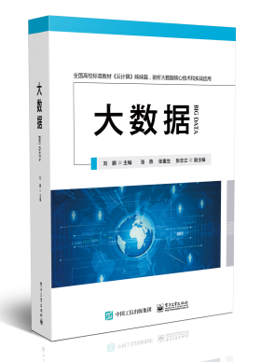


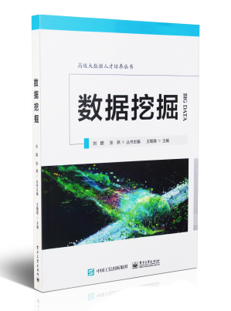






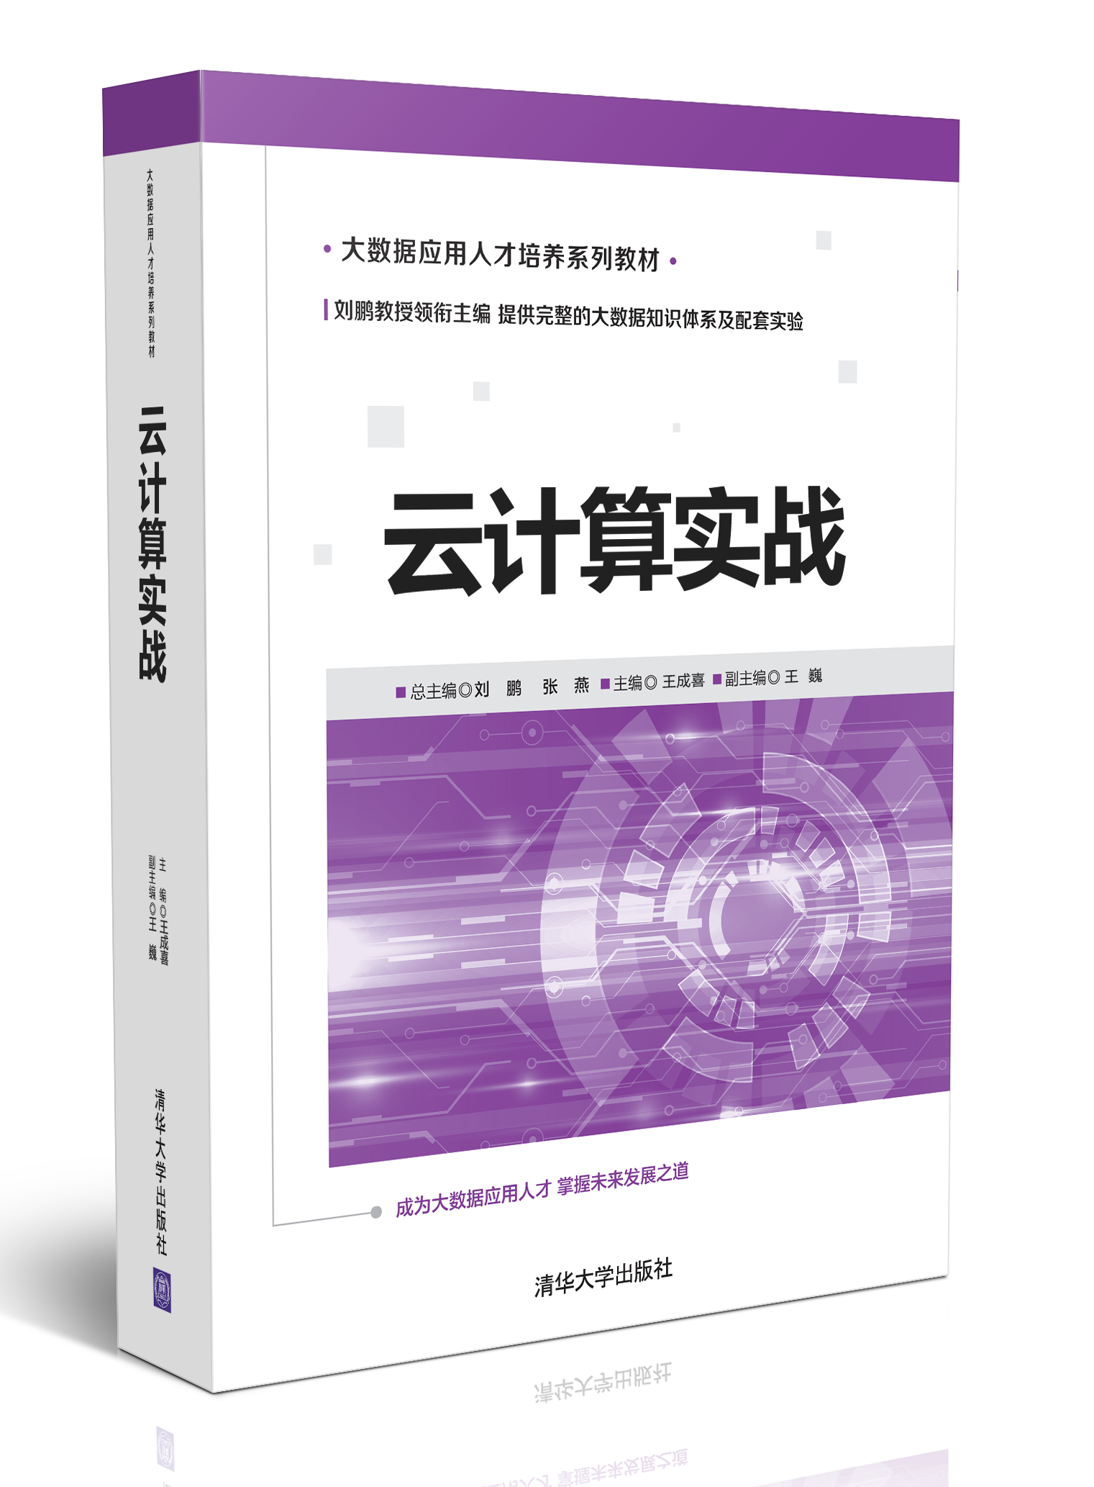





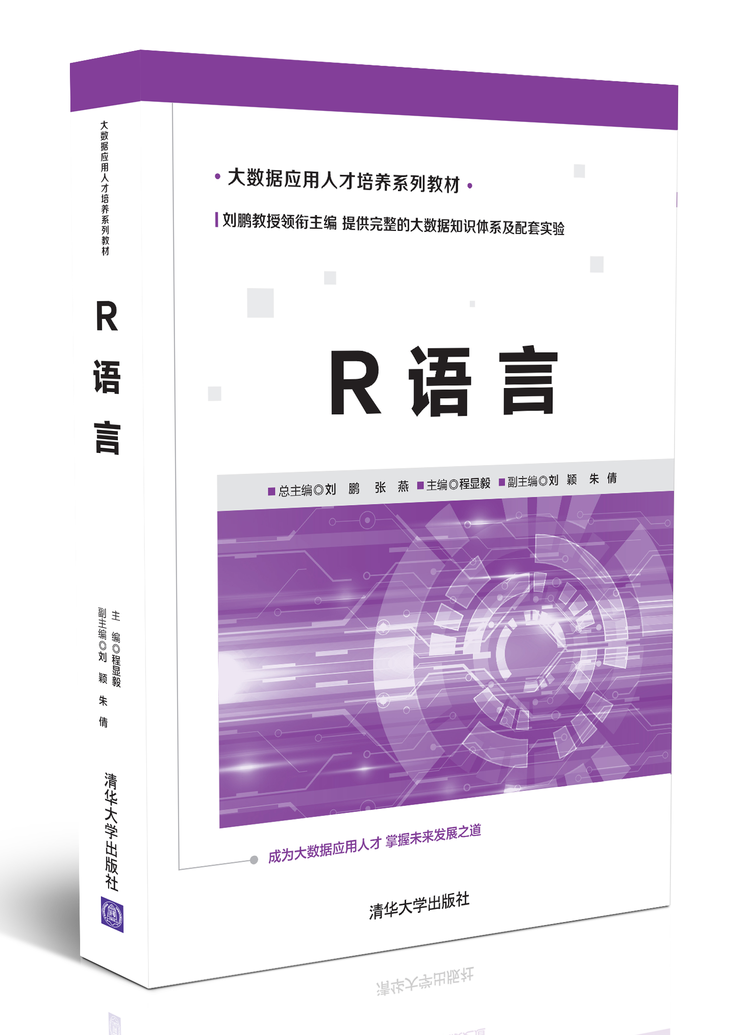













完善的课程体系：大数据方向、人工智能方向。
面向理论与实践，分为本科院校、专科院校、高职院校。

Slide 60

感谢聆听

